Slide 1
背景
约书亚
写作时间与作者
考古学与约书亚记
约书亚记主题
  权力从摩西过渡到约书亚
  进占迦南和分地
  神忠于他的应许

Slide 2
大纲
以色列人进占迦南地（1-12）
  准备进占（1-5）
  中部战役（6-9）
  南部战役（10）
  北部战役（11:1-15)
  摘要报告（11:16-12:24)
以色列人分地（13-21）
  以色列人余下的挑战（13）
  以色列人承受地土(14-19)
  以色列人特定的城邑（20-21）
以色列人开始在迦南地定居（22-24）
  几乎引起内战的误会（22）
  约书亚对神子民的最后挑战（23:1-24:27)
  三宗埋葬事件（24:28-33)

Slide 3
以色列人进占迦南地（1-12）
  准备进占（1-5）
  中部战役（6-9）
  南部战役（10）
  北部战役（11:1-15)
  摘要报告（11:16-12:24)

Slide 4
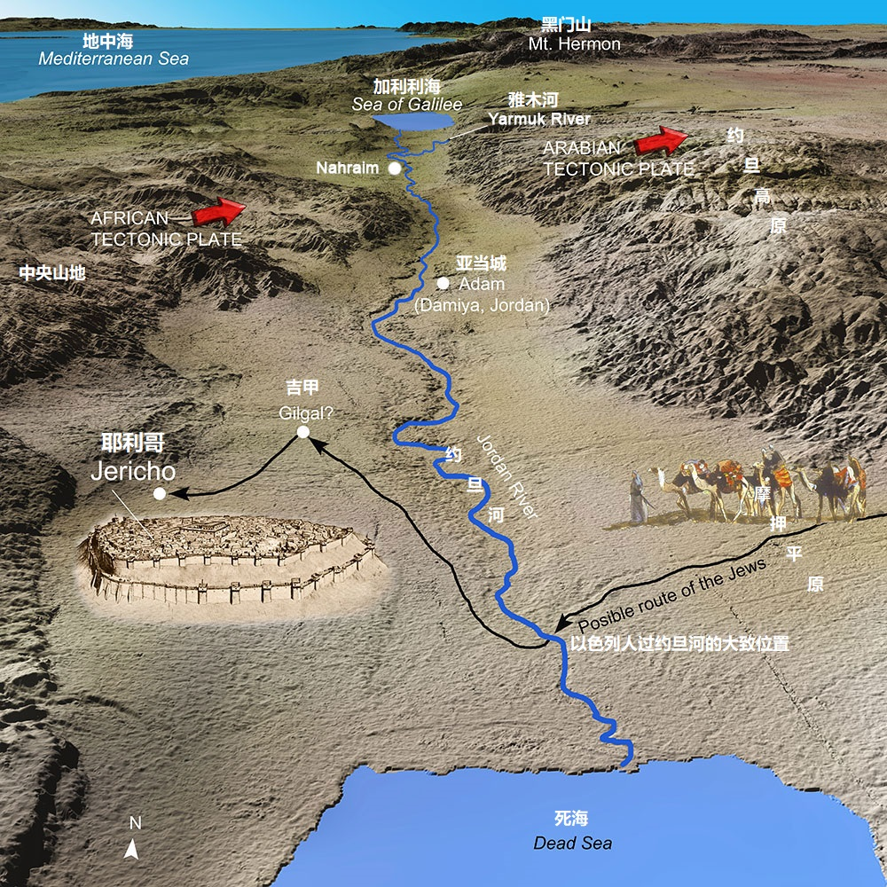

Slide 5
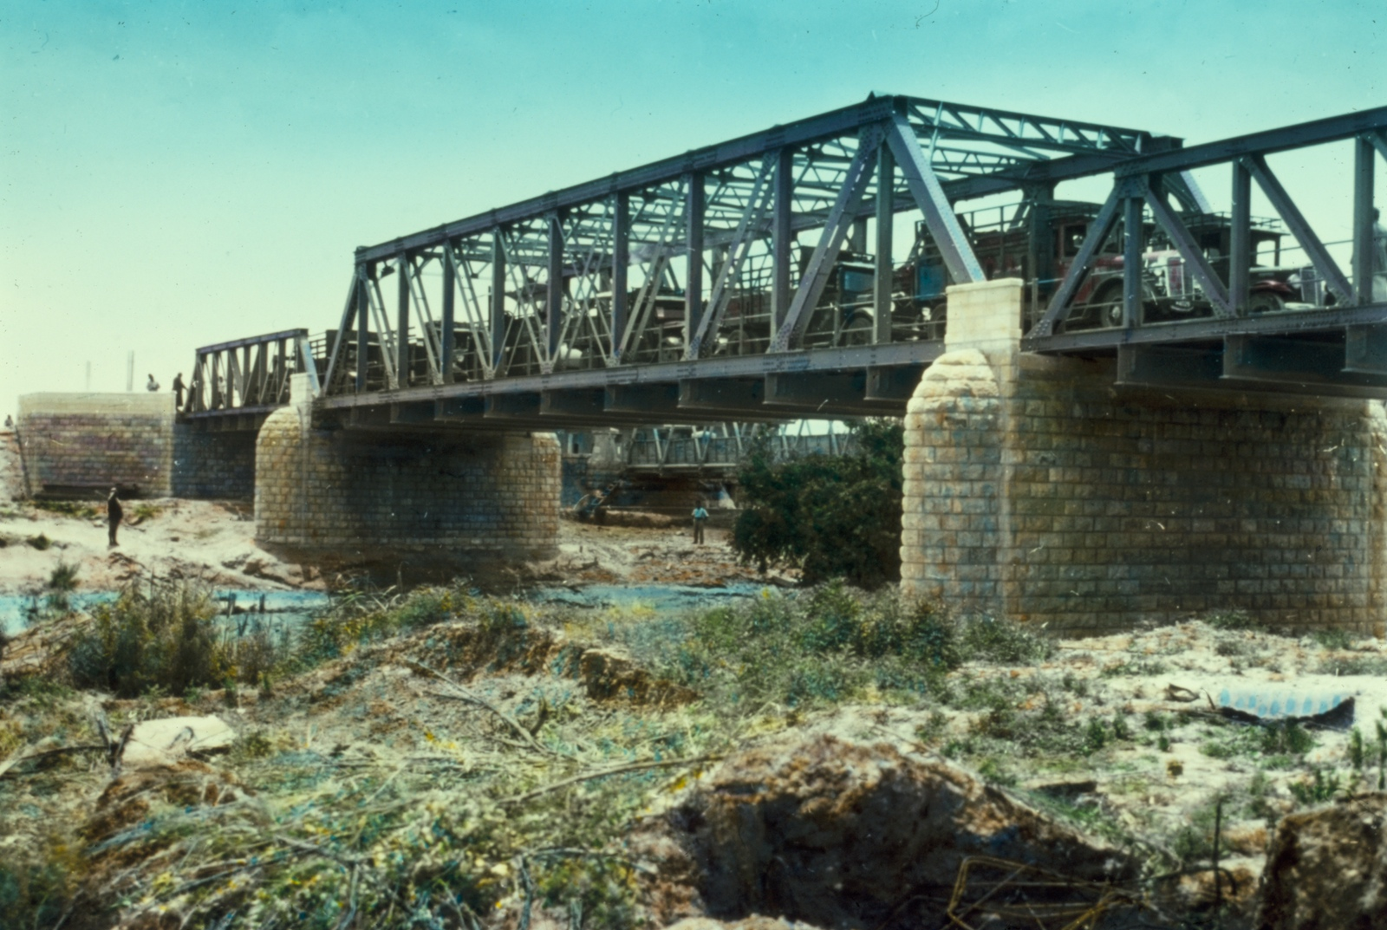
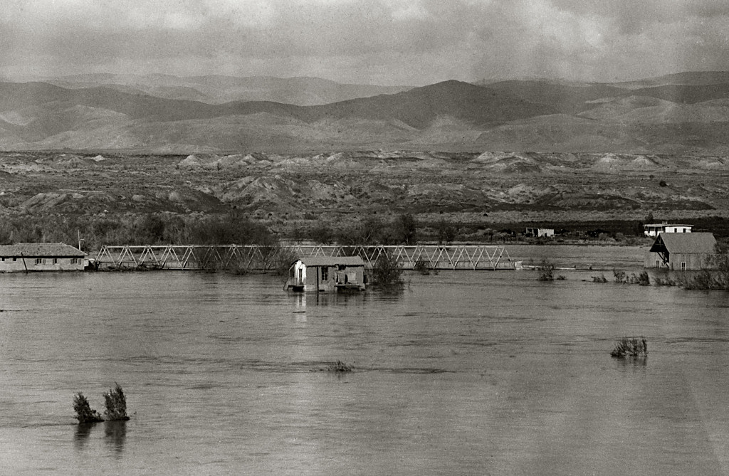
Notes:
上图：重建于1930年代的艾伦比桥（Allenby Bridge），可以看出非洪水季节约旦河的水面宽度、高度。艾伦比桥又名侯赛因国王桥（King Hussein Bridge），横跨耶利哥附近的约旦河，通往约旦。艾伦比桥由英国将军Edmund Allenby始建于1918年，后经反复破坏、重建，目前是西岸（West Bank）巴勒斯坦人唯一的出境关口。
上图：1935年2月耶利哥附近艾伦比桥（Allenby Bridge）的约旦河宽阔河面，水面已经接近艾伦比桥面，印证了「约旦河水在收割的日子涨过两岸」（书三15）。由于两岸的过度抽取，现代约旦河的河面已经大大变窄。根据2010年耶路撒冷邮报的报道，约旦河的年水量只有100年前的3%：20世纪初的年流量是13亿立方米，现在的年流量只有3千万立方米。

Slide 6
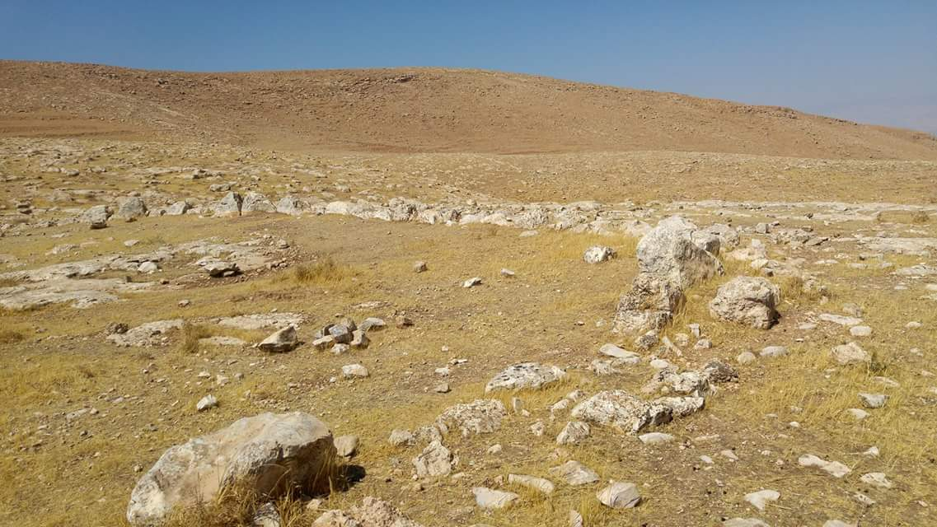
Notes:
上图：约旦河谷一处可能是吉甲的遗址。考古学家在耶利哥平原发现了5处类似的地方，都有大型的石头围墙结构，以上是其中一处。十二块从约旦河里用肩扛上来的石头，在这种地方显得很不起眼。

Slide 7
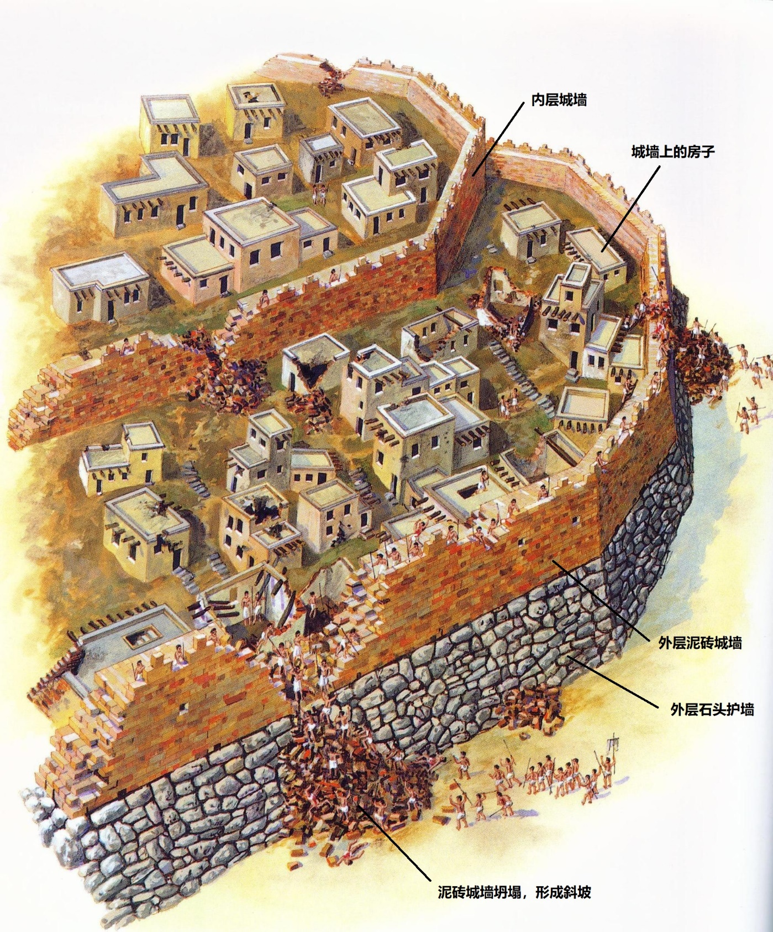
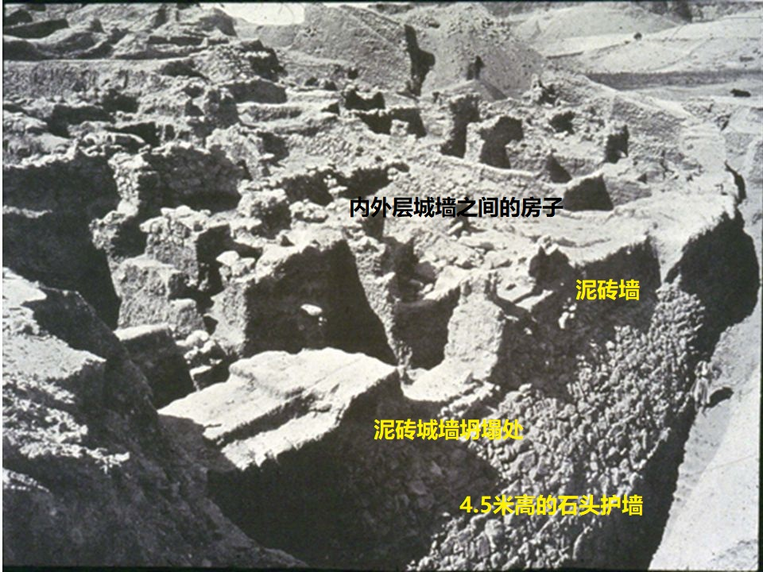
Notes:
上图：1900年代，德国考古学家Ernest Sellin和Carl Watzinger挖掘耶利哥废墟时拍摄的城墙上的房屋。耶利哥有内外两层城墙，照片中右下方的外层石头护墙大约有4.5米高，护墙上方是泥砖墙，砖墙后面、内外城墙之间的斜坡上建有房屋。这些房屋可能是穷人住的，墙壁只有一块砖厚，喇合的家就在类似的房子里。
上图：根据以上照片所绘的复原图。耶利哥的城墙倒塌了，石头护墙和其上的泥砖墙裂开，倒下的泥砖堆成坡道，攻城者可以长驱直入。

Slide 8
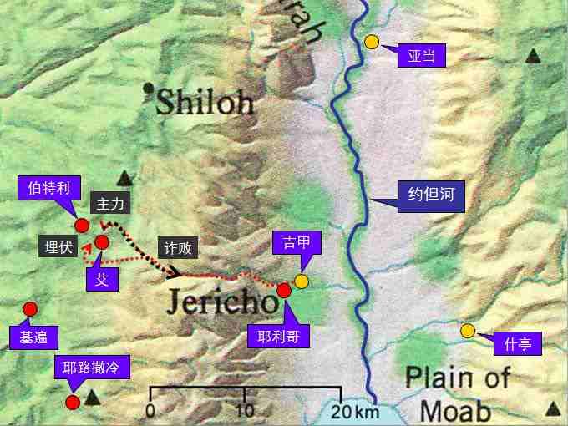

Slide 9
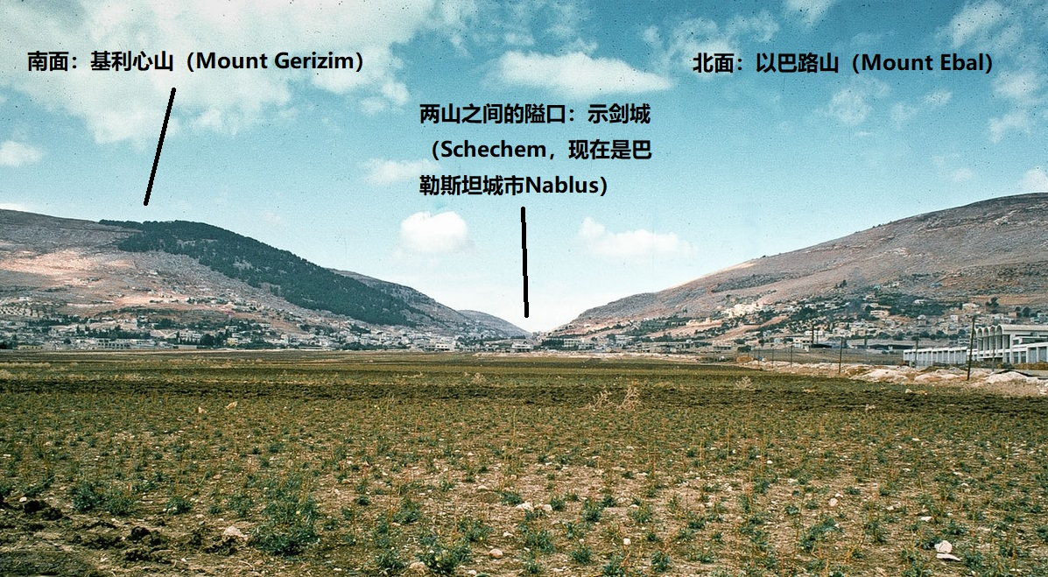
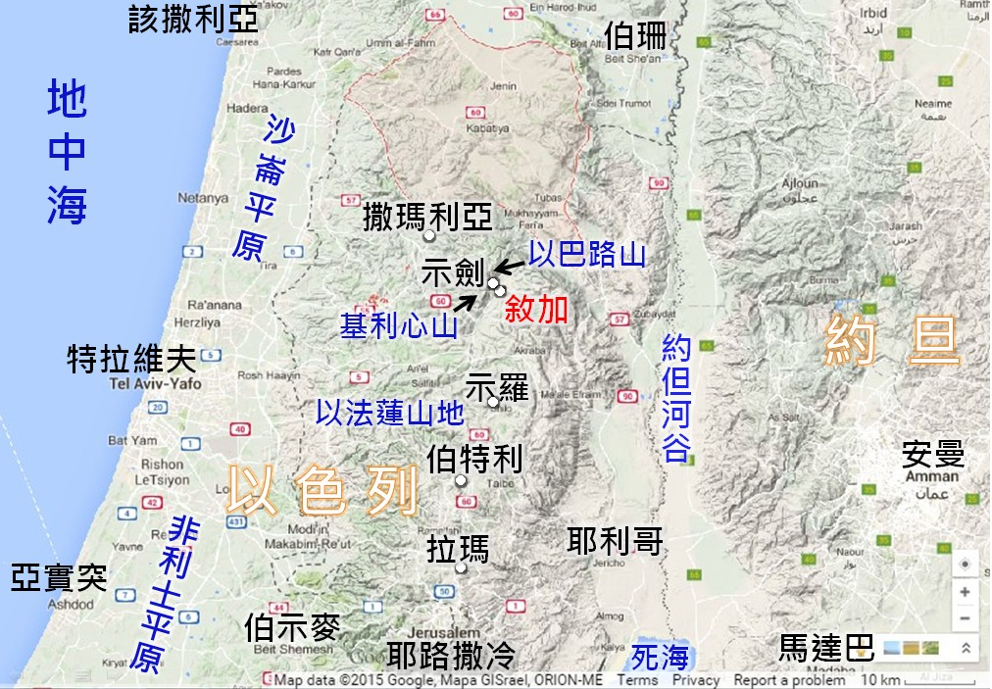
Notes:
上图：「示剑城」位于迦南地中部、以巴路和基利心山之间的隘口，主前2500-2250年的叙利亚埃勃拉泥版（Ebla Tablets）和主前1880-1840年的埃及Sebek-khu石碑（Sebek-khu Stele）中都提到过示剑城。示剑城位于南北和东西贸易干道的交叉口，是一个商业中心，交易葡萄、橄榄、小麦、牲畜和陶器。该城因有许多泉水，土地很肥沃，所以物产丰富。现在这里是一个巴勒斯坦城市Nablus，郊区的Tell Balata遗址被认为就是古代的示剑城。
上图：示剑在迦南地的位置。亚伯兰可能是从约旦河东进入迦南地，第一站到了「示剑」。「示剑」位于迦南地中央、
以巴路和基利心山之间，是迦南地南北道路和东西道路的十字路口。

Slide 10
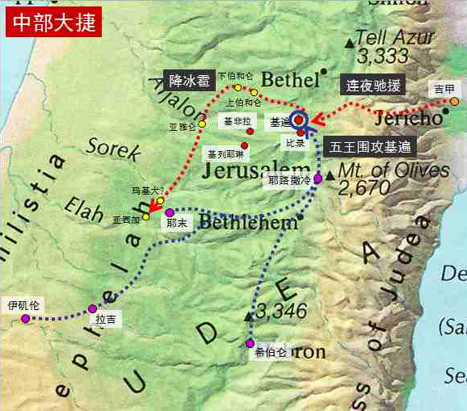

Slide 11
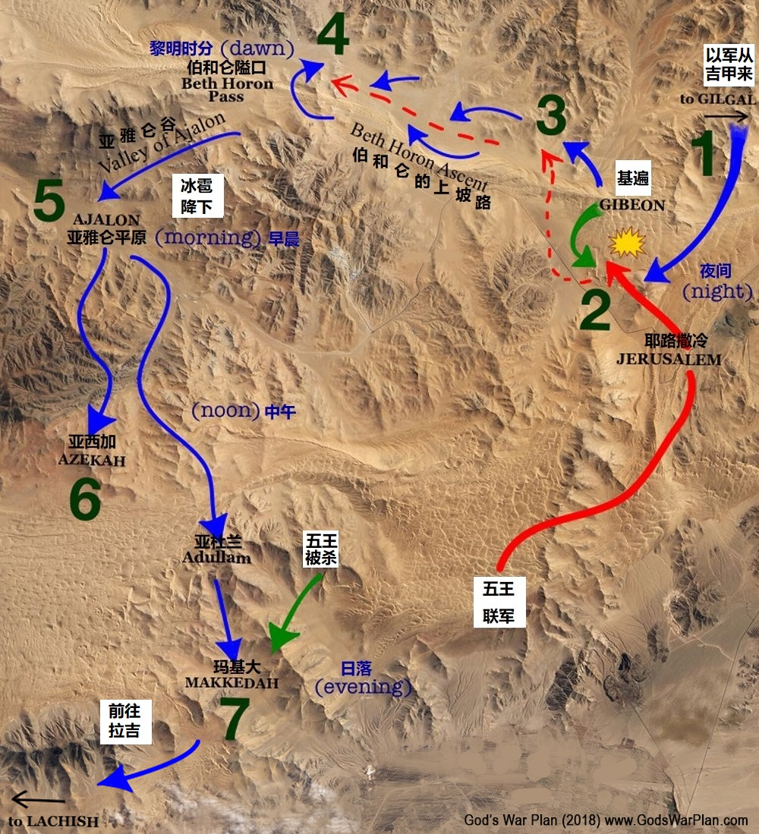
Notes:
上图：基遍之战的路线和地形。以色列人从基遍向西，沿着伯·和仑的上坡路向下追赶五王联军到亚雅仑谷。五王联军从亚雅仑谷一部分跑到耶末附近的亚西加，全程大约55公里，行军需要12小时；一部分跑到伊矶伦、拉吉、希伯仑附近的玛基大，全程大约80公里，行军需要17小时。因此，以色列人需要超长的一天，才能全歼敌军。

Slide 12
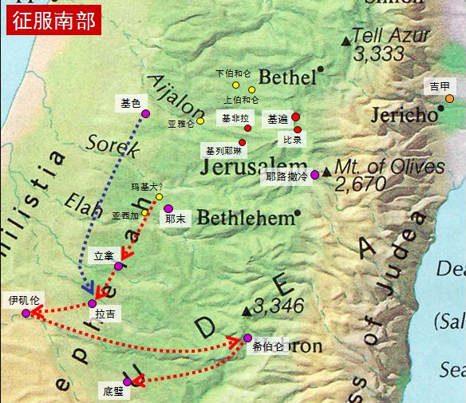

Slide 13
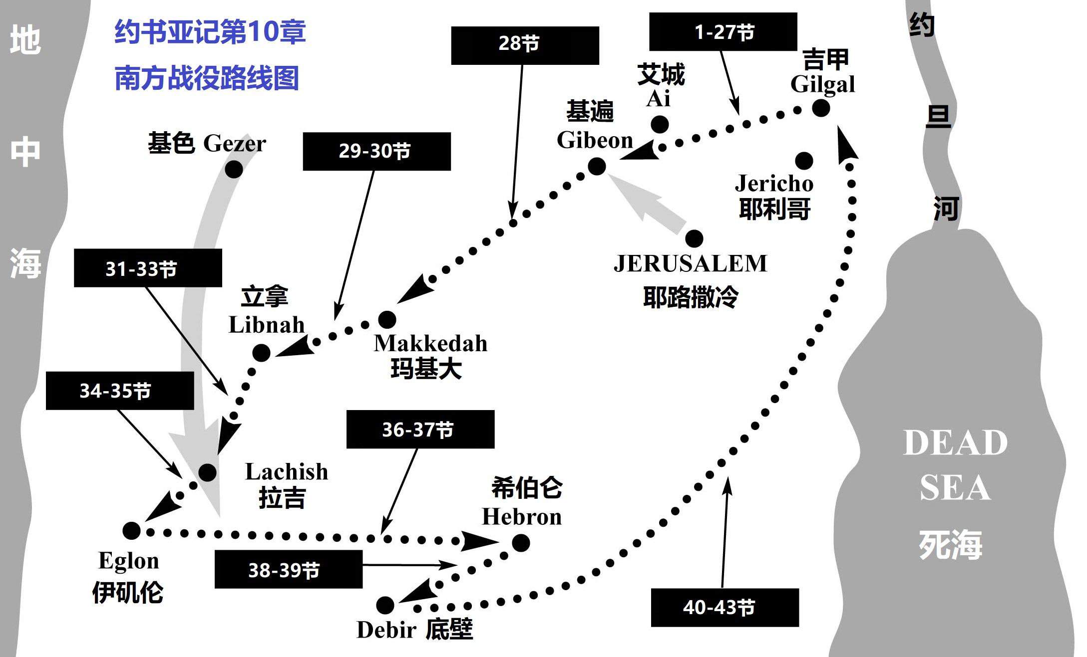

Slide 14
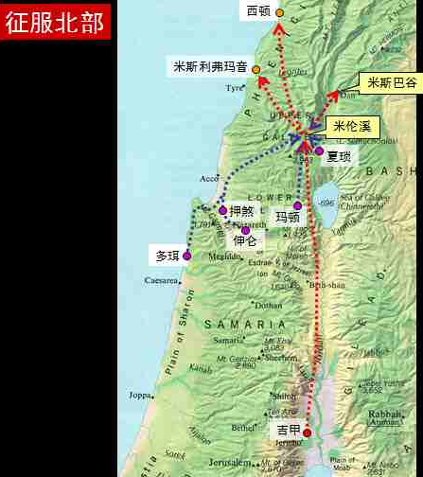
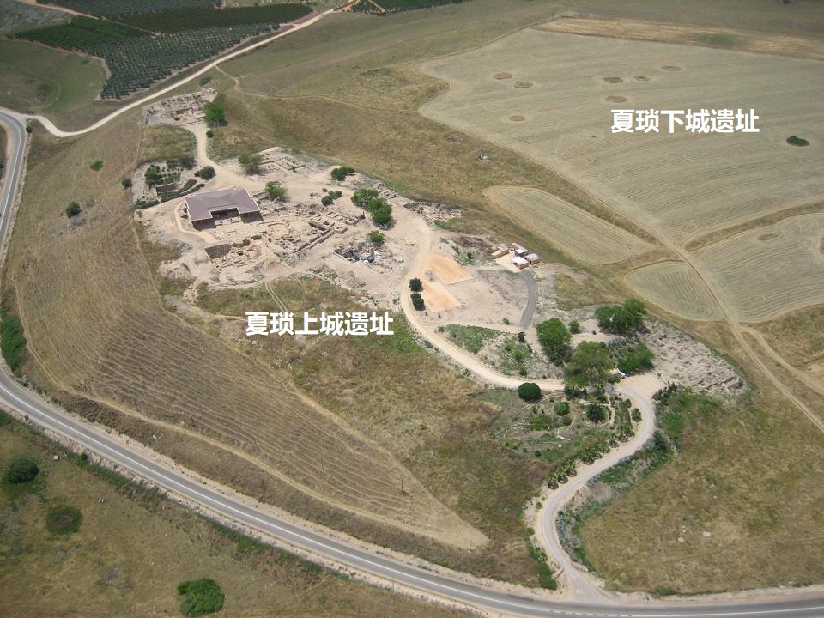
Notes:
上图：夏琐遗址(Tel Hazor)是以色列最大的古城遗址，占地200英亩，是联合国世界文化遗产。夏琐位于加利利海西北16公里左右，扼守沿海大道（Via Maris），是迦南地北部的战略与商业重镇，迦南最大的城市，防卫坚固，「素来夏琐在这诸国中是为首的」（书十一10）。迦南人的夏琐包括上城和下城两部分，被约书亚烧毁。后来所罗门重建了上城（王上九15）。

Slide 15
II. 以色列人分地（13-21）
  以色列人余下的挑战（13）
  以色列人承受地土(14-19)
  以色列人特定的城邑（20-21）

Slide 16
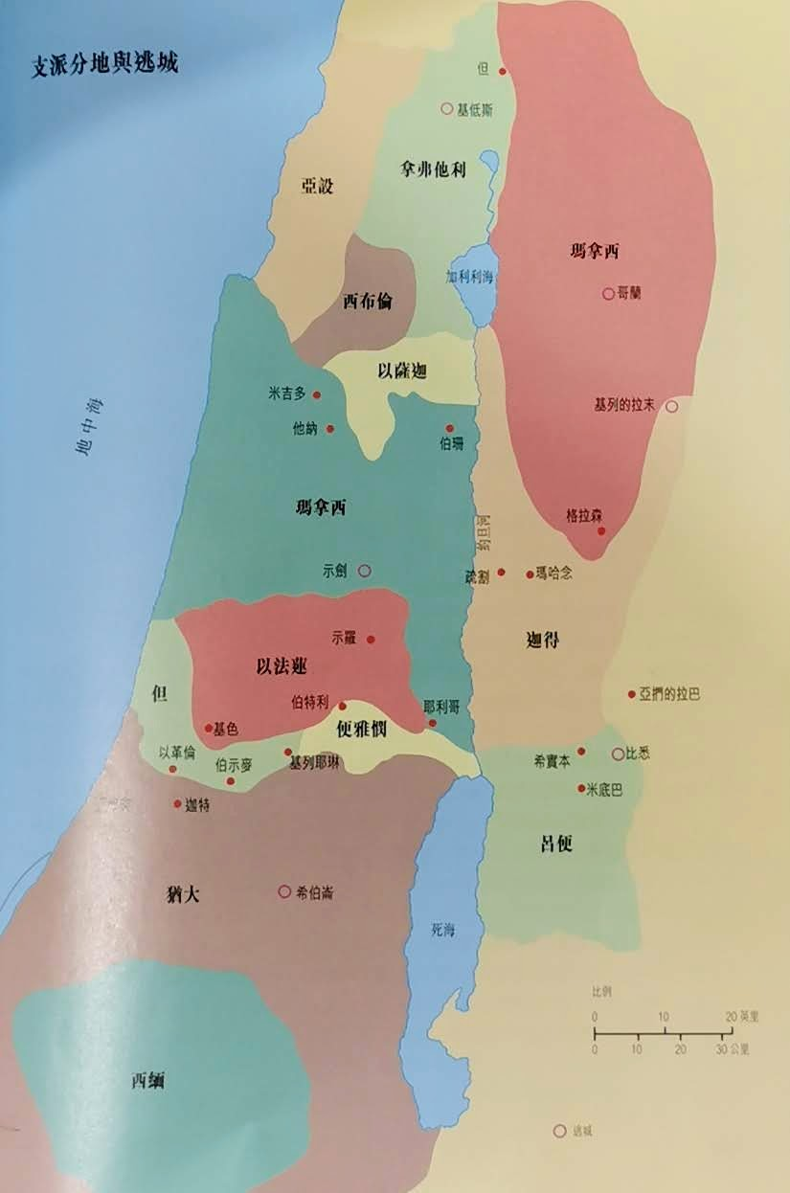

Slide 17
III. 以色列人开始在迦南地定居（22-24）
  几乎引起内战的误会（22）
  约书亚对神子民的最后挑战（23:1-24:27)
  三宗埋葬事件（24:28-33)

Slide 18
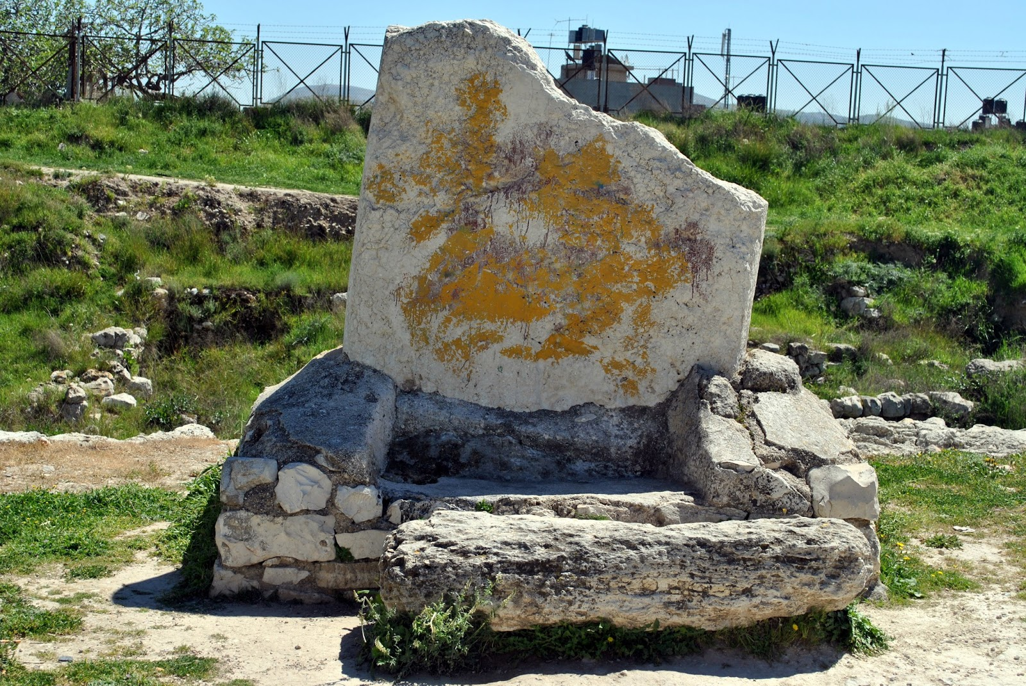
Notes:
上图：示剑的巨石，被认为可能就是约书亚在示剑与百姓立约所立的大石头（书二十四26-27）。

